Slide 1


Slide 2


Slide 3





Slide 4
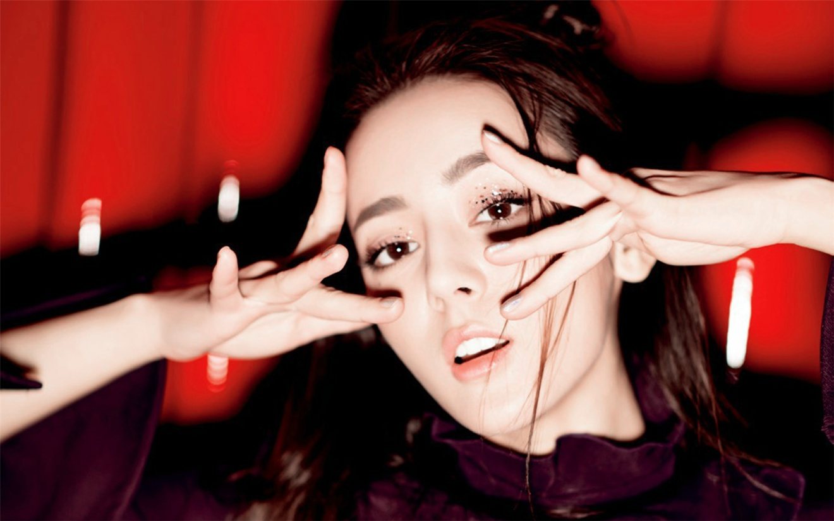






Slide 5


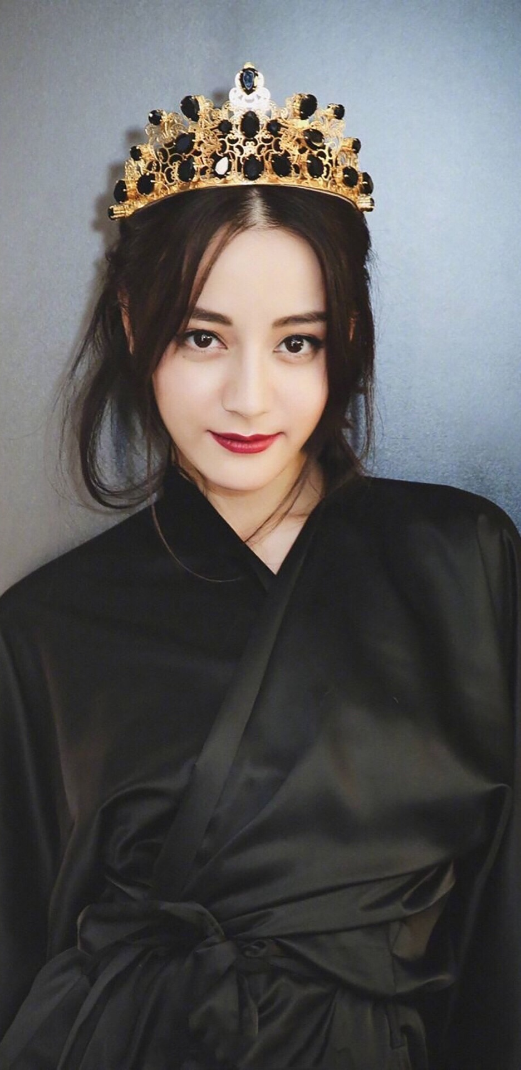


2019 / 2018

Slide 6
WPS学院
1.2倍
4.3

